Slide 1
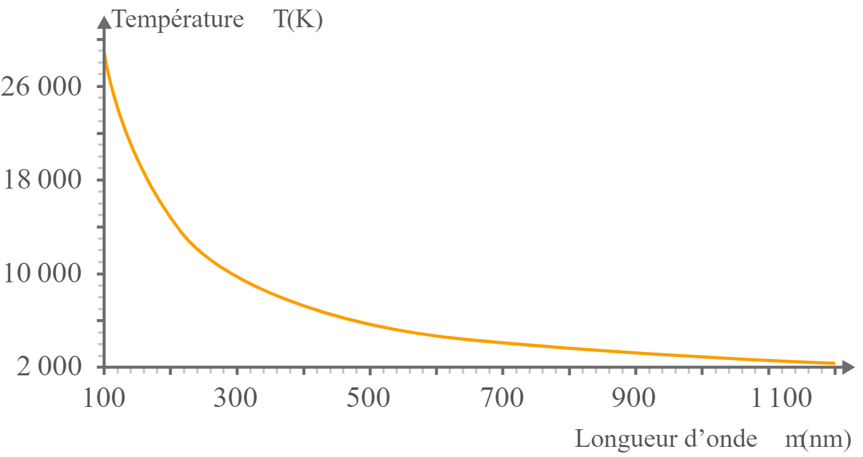

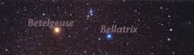
Intensité lumineuse (normalisée)
1
Spectre 1
Spectre 2
(nm)
0
1000
2000
3000
Domaine du visible
Longueur d’onde (nm)

Slide 2

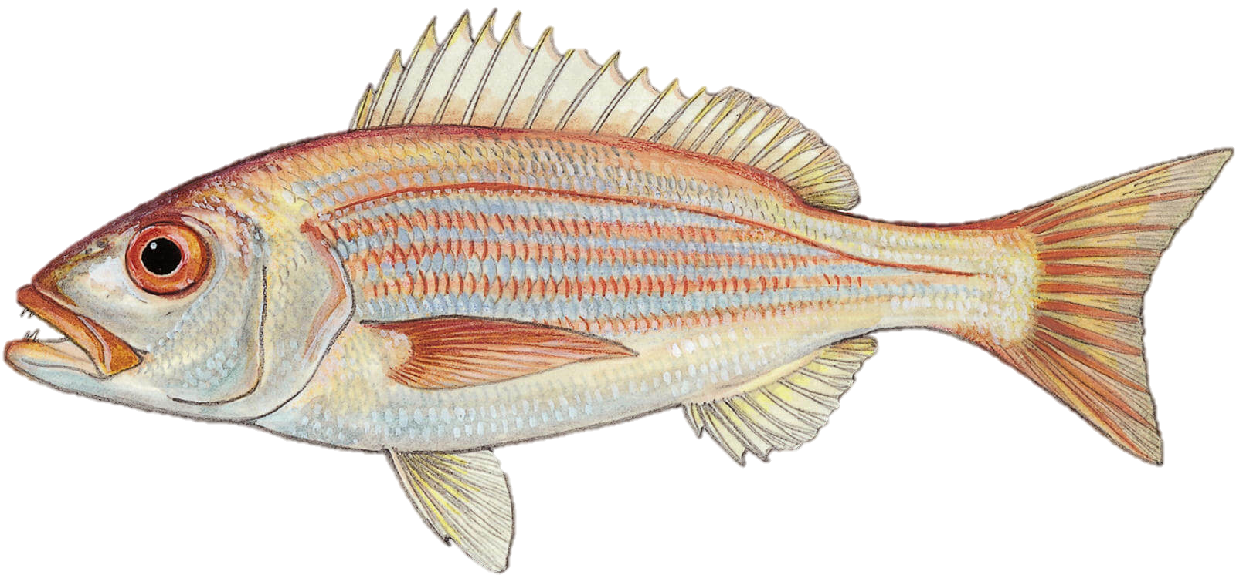
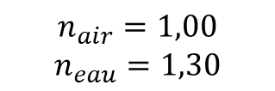
$$n_{air}=1,00$$
$$n_{eau}=1,30$$

Slide 3
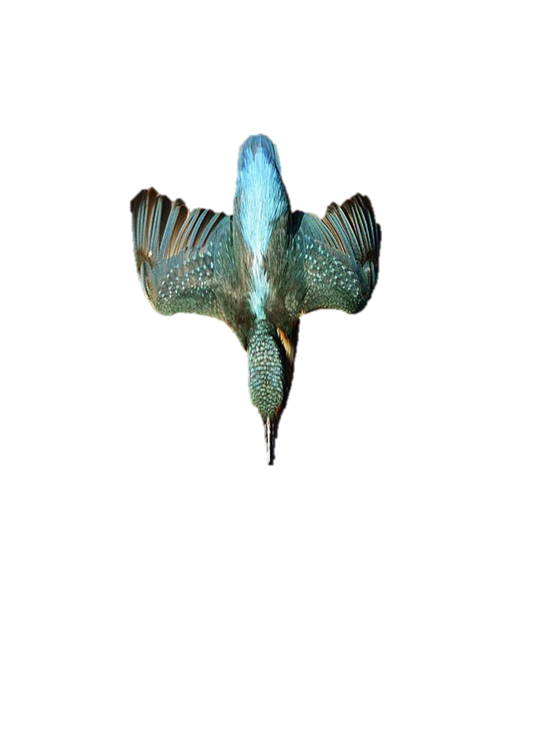

Slide 4
$$n_{air}=1,00$$
$$n_{eau}=1,30$$

Slide 5
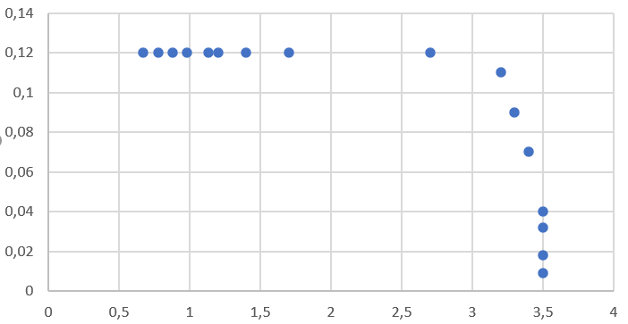
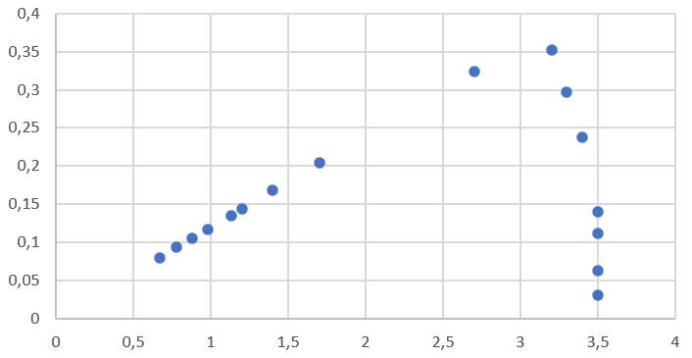
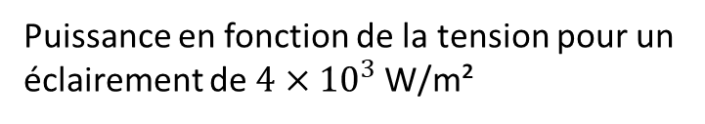
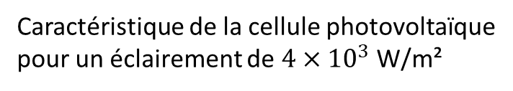
Caractéristique de la cellule photovoltaïque
pour un éclairement de $4×{10}^{3}$W/m²
Puissance en fonction de la tension pour un éclairement de $4×{10}^{3}$W/m²
I(A)
P(W)
U(V)
U(V)

Slide 6
